Slide 1

2차년도 (2022.03-2023.02)
AI 기반의 차세대 의료진단시스템 구축 연구
스캐너 시스템

Slide 2
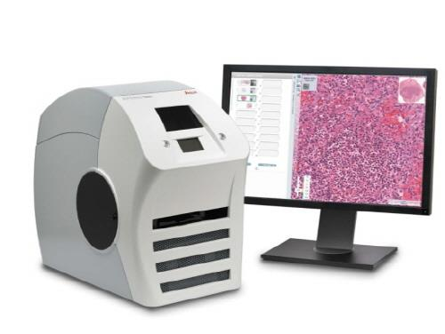
Agenda
System conception
Development plan
Active learning system
Concept
progress
plan
Incremental learning system
Concept
progress
plan
Weakly Supervised Learning
Concept
progress
plan

Slide 3
Scanner system
System conception

Slide 4
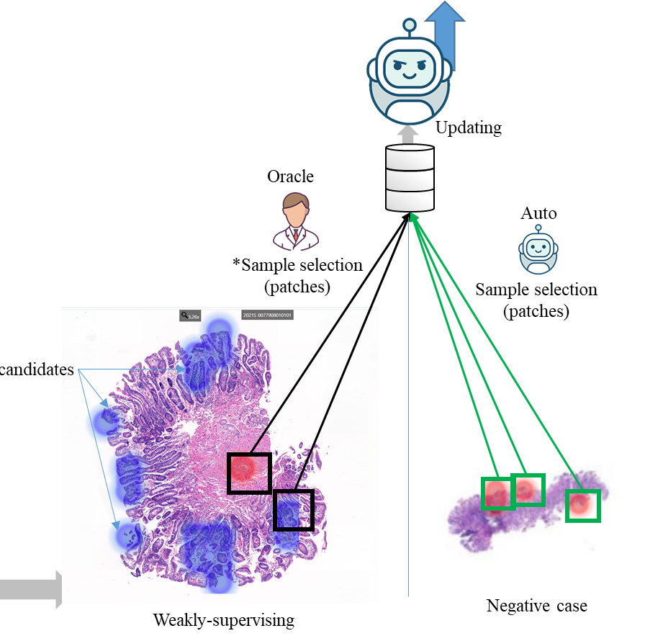
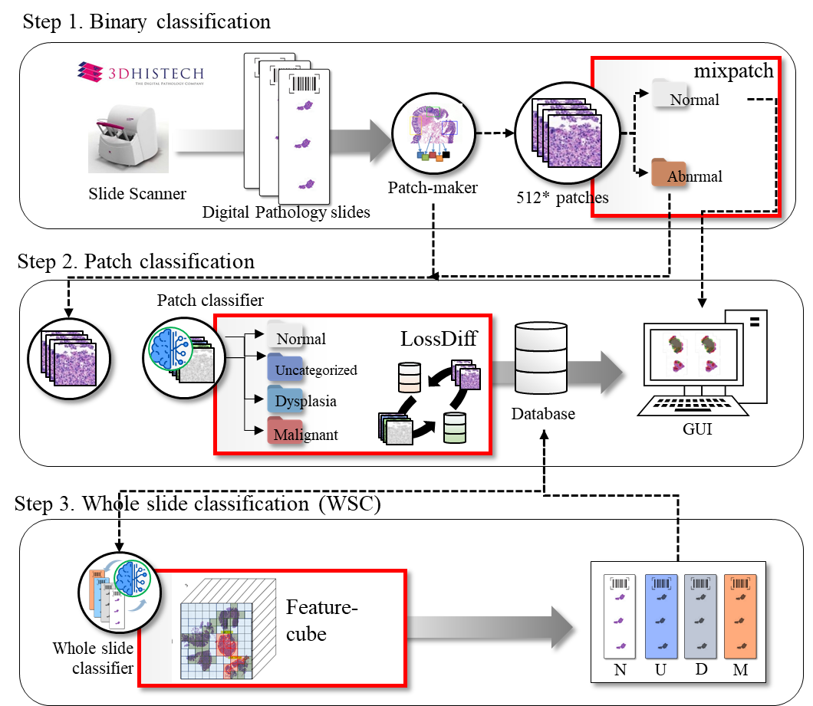
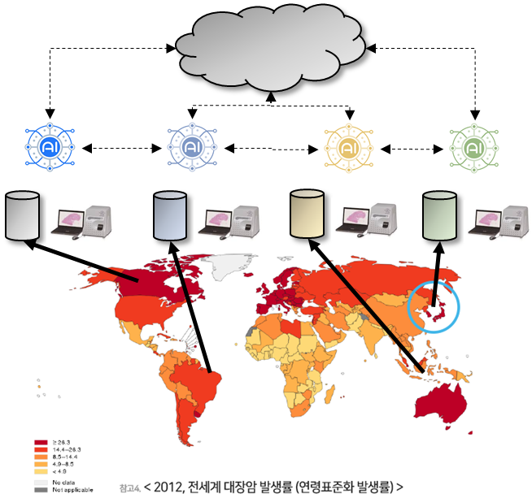
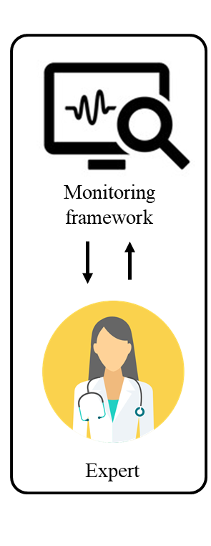
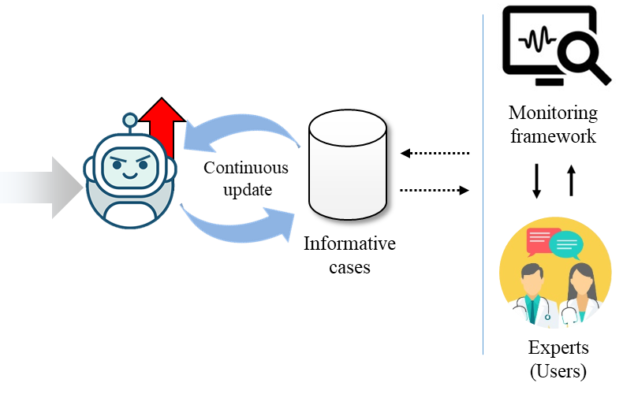
System overview
Active learning
WSI system
Federated learning
Incremental learning

Slide 5
Development plan | 2022
 | 목표 | 3 | 4 | 5 | 6 | 7 | 8 | 9 | 10 | 11 | 12 | 1 | 2
1 | Design Active Learning(ALs) system
2 | Database design
3 | Implementing a database
4 | UI Component Definitions
5 | UI programing and feedback
6 | Coordinate-based patch generation module
7 | Image recommendation strategy design
8 | Patch recommendation method (experiment)
9 | WSI recommendation method (experiment)
10 | Update Sensitivity Analysis
11 | Design AL system application
12 | Applying AL system (1st try)
13 | Feedback and modification
Design and Research
Active learning system
Module design and programing
system implement
1 | Incremental learning system 설계
2 | Database design
3 | Implementing a database
4 | System Design Complementation
Incremental learning
Design and Research

Slide 6
Development plan | 2023
 | 목표 | 3 | 4 | 5 | 6 | 7 | 8 | 9 | 10 | 11 | 12 | 1 | 2
5 | IL algorithm design and implement
6 | Implementing Patch-IL & experiment
7 | Implementing WSI-IL & experiment
8 | Design IL system application
9 | Applying IL system (& test)
10 | Feedback and modification
Module design and programing
Incremental learning
system implement
1 | Federated learning (FL) system design
2 | Database design
3 | Implementing a database
4 | System Design Complementation
5 | FL algorithm design and implement
6 | Implementing Patch-FL & experiment
7 | Implementing WSI-FL & experiment
8 | Design FL system application
9 | Applying FL system (& test)
10 | Feedback and modification
Design and Research
Federated learning system
Module design and programing
system implement

Slide 7
Scanner system
Active learning

Slide 8

System overview
WSI system
Sample selection & update
Sustainable system

Slide 9
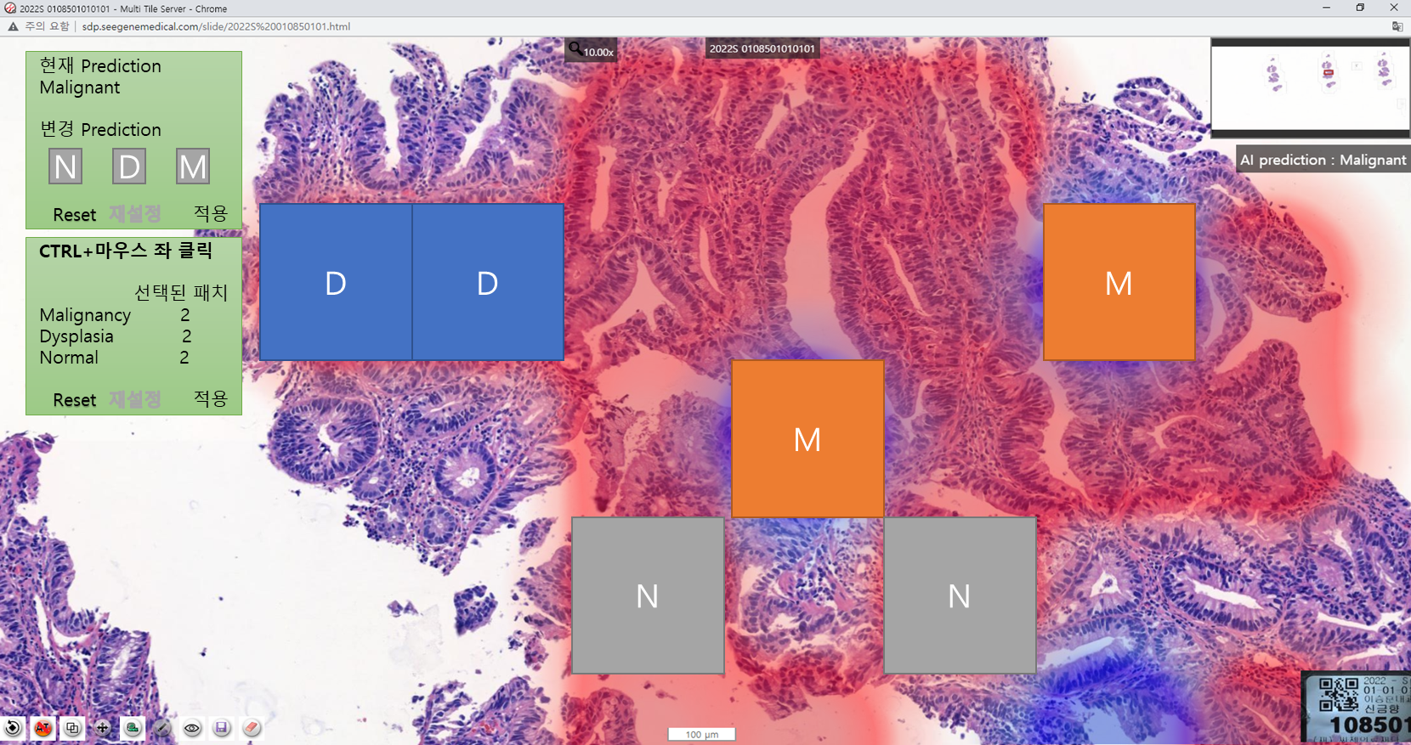
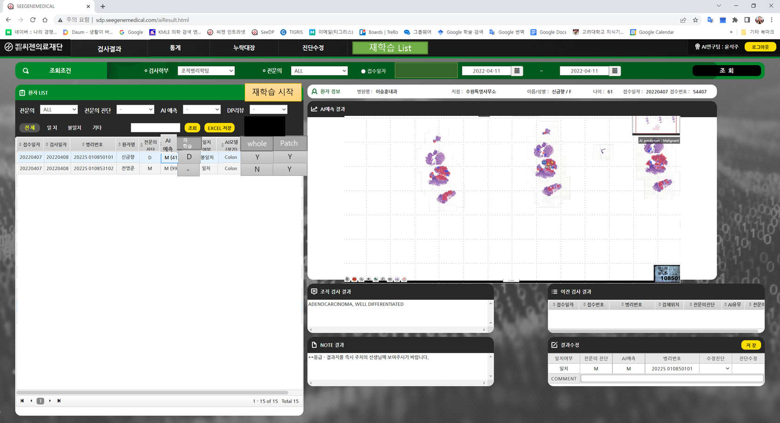
Work flow diagram
PI: patch image
PI conf score sensitivity analysis
PI update strategy analysis
DB
WSI sensitivity analysis
WSI updating scenario
recommendation
DB
GUI
DB
VAST
Data input
Feature cube
WSI classification
WSI List for re-training
Data copy
Order (starting training)
WSI classifier
WSI
Training
Patch
DB
DB
order
WSI tiling
Patch classification
Patch list for re-training
Patch making
Patch data save
Tile maker
Patch classifier
Patch generator
UI (selection)

Slide 10
Scanner system
Active learning - UI

Slide 11
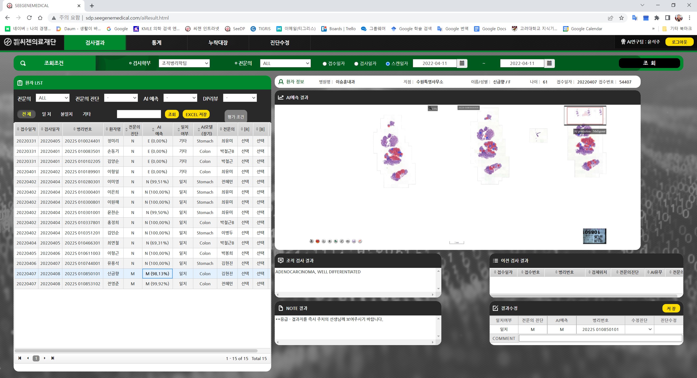
SeeDP

Slide 12
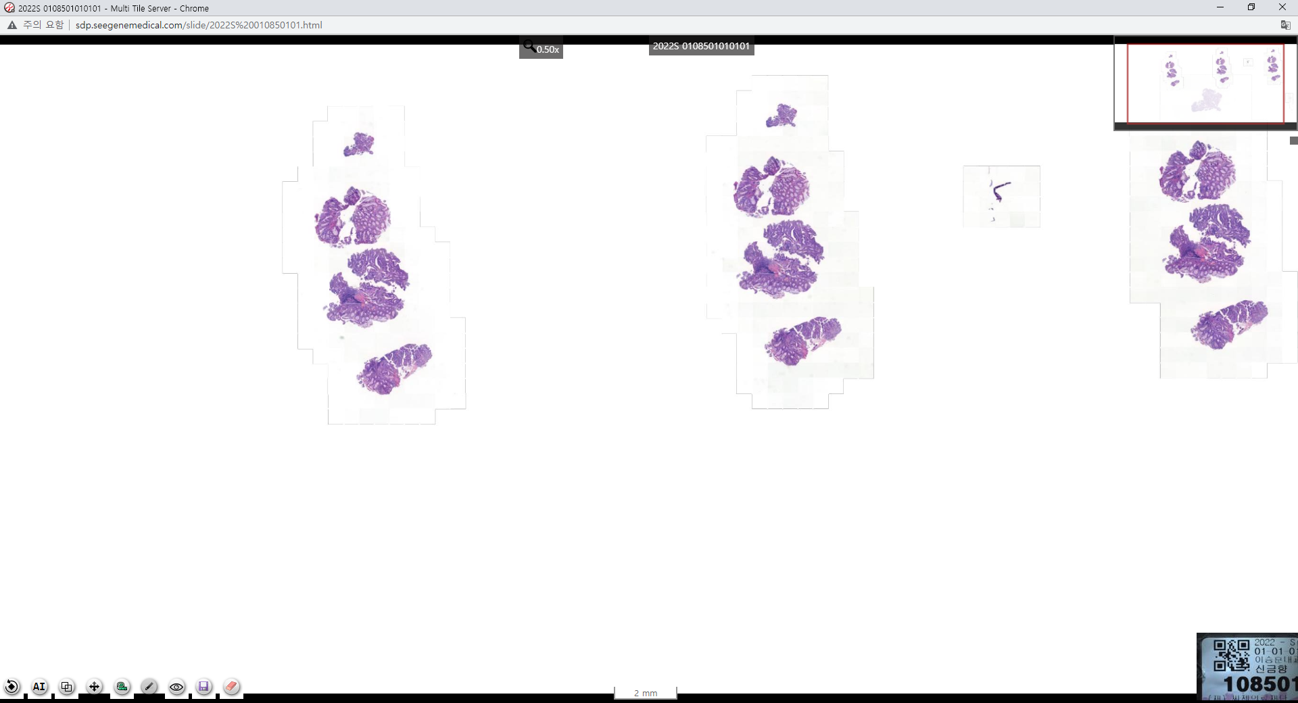
SeeDP - viewer

Slide 13
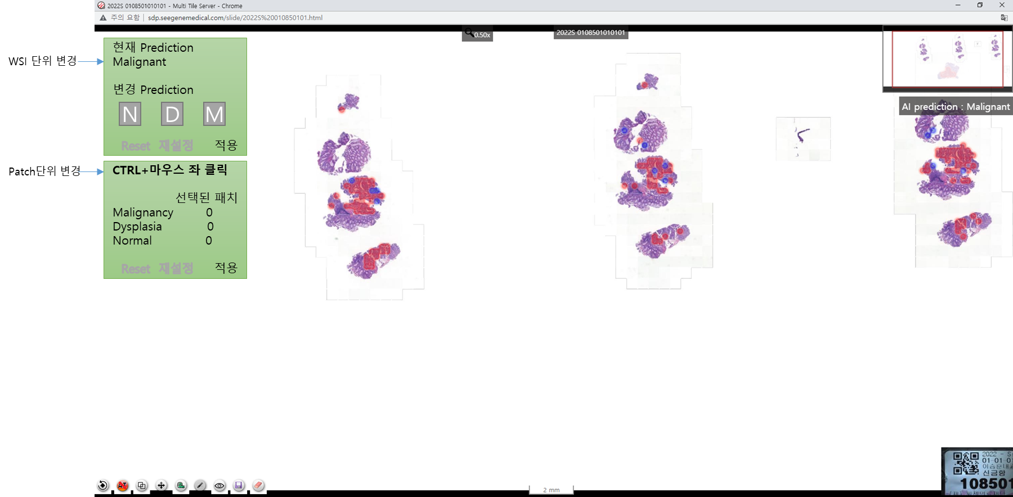
SeeDP – viewer (mouse right button)

Slide 14
SeeDP – viewer (patch selection)

Slide 15
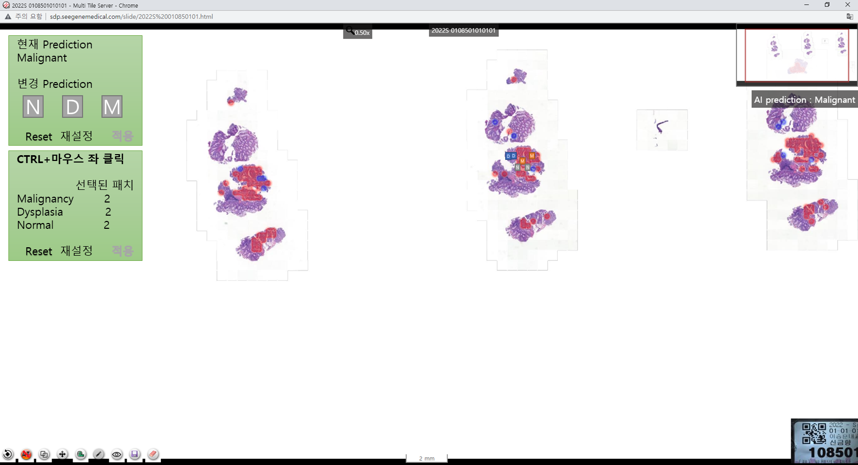
SeeDP – viewer (patch selection)

Slide 16
SeeDP – viewer (selected WSI list)

Slide 17
Scanner system
Active learning - Progress

Slide 18
table | Required Information
AL slide list (Queue) | index
 | Date the slide was added | (혹은 SEEDP 저장과 동일한 일자)
 | Folder where slides are stored | 슬라이드가 저장된 위치
 | Labels predicted by the model | 모델이 예측했던 레이블
 | Ground truth | 사용자에 의해서 다시 레이블링된 정보
 | Training method code | [학습 시스템에 명령 목적] 0: 패치만 학습 1: 슬라이드만 학습 2: 둘다 학습
 | Whether patches are trained | (완료 여부) : O/X
 | Whether WSI are trained | (완료 여부) : O/X
AL Patch list | Folder where slides are stored
 | Slide name | Slide name
 | Patch name | Patch name= [Coordinates + slide name ]
 | Labels predicted by the model | [모델_기록 보존용]
 | Ground truth | [변경되야할 레이블 정보]
Model update
Index : primary key Model_key Start_date updated_date worker_name
Is made with
Silde
Index : primary key Model_key: fkey Slide_name Date Folder_loc Model_label Groundtruth Train_method Patch_train Slide_train
Consists of
Model management | index (pkey)
 | Start date | 해당 모델로 업데이트 시작 일자
 | Completion Date | 해당 모델로 업데이트 완료 일자
 | The person in charge | 담당자 이름
 | Model info | Git, 모델 정보
patch
Index slide_name : fkey Patch_name location Model_label groundtruth
테이블 추가 필요
*모델 정보
*tiling 정보

Slide 19
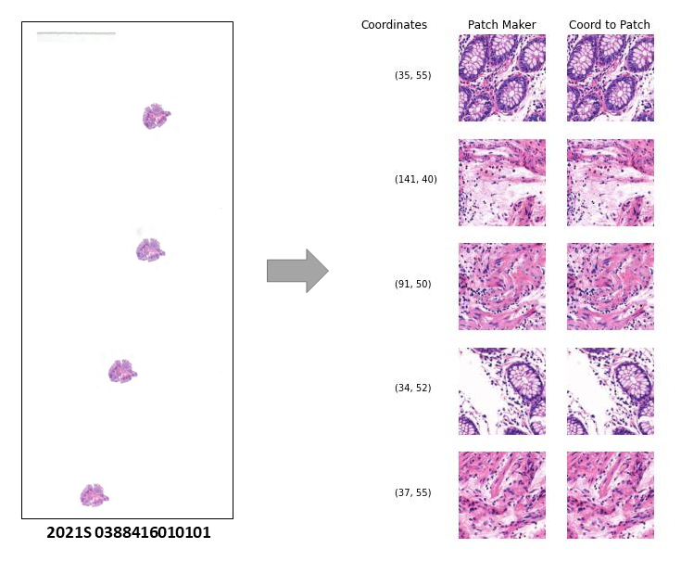
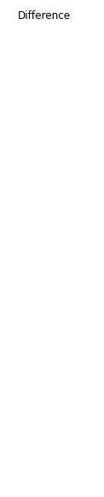
Implementing a coordinate-based patch generation module (4/8)
tile maker
coordinate
Patch generator
slides
Patch image
Patch image
determine the Pixel Difference
Tile maker
Patch generator
Pixel Difference
Difference= 0

Slide 20
Incremental leaning system (4/15)
Update
sen | 0.964912
speci | 0.865008
sen | 0.735849
speci | 0.978857
 | N | D | M
N | 4242 | 2 | 0
D | 416 | 26 | 8
M | 246 | 3 | 18
 | 4904 | 31 | 26 | 4961
 |  |  | acc | 0.863939
 | N | D | M
N | 18704 | 38 | 32
D | 103 | 99 | 15
M | 301 | 3 | 78
 | 19108 | 140 | 125 | 19373
 |  |  | acc | 0.974604
M_sen | 0.977778
ND_spec | 0.962761
M_sen | 0.743802
ND_spec | 0.992844
 | N | D | M
N | 3886 | 509 | 1
D | 133 | 2168 | 0
M | 123 | 136 | 44
 | 4142 | 2813 | 45 | 7000
 |  |  | acc | 0.871143
 | N | D | M
N | 13074 | 1545 | 6
D | 756 | 9045 | 25
M | 28 | 148 | 90
 | 13858 | 10738 | 121 | 24717
 |  |  | acc | 0.898531

Slide 21
Incremental leaning system (4/15)
Update
stomach
colon
stomach | 100-90 | 90-80 | 80-70 | 70-60 | 60-50 | 50-40 | 40-30
s1 | 5 | 1562 | 194 | 121 | 100 | 58 | 9
s2 | 7 | 1504 | 170 | 93 | 90 | 62 | 4
s3 | 5 | 725 | 86 | 68 | 60 | 35 | 3
total | 17 | 3791 | 450 | 282 | 250 | 155 | 16 | 4961
stomach | 100-90 | 90-80 | 80-70 | 70-60 | 60-50 | 50-40 | 40-30
s1 | 5834 | 111 | 48 | 54 | 34 | 2 | 0
s2 | 6601 | 111 | 60 | 47 | 44 | 2 | 0
s3 | 5875 | 197 | 130 | 104 | 108 | 11 | 0
total | 18310 | 419 | 238 | 205 | 186 | 15 | 0 | 19373
colon | 100-90 | 90-80 | 80-70 | 70-60 | 60-50 | 50-40 | 40-30
s1 | 714 | 1682 | 134 | 137 | 110 | 52 | 1
s2 | 714 | 1680 | 115 | 110 | 94 | 40 | 1
s3 | 298 | 904 | 68 | 61 | 55 | 30 | 0
total | 1726 | 4266 | 317 | 308 | 259 | 122 | 2 | 7000
colon | 100-90 | 90-80 | 80-70 | 70-60 | 60-50 | 50-40 | 40-30
s1 | 6435 | 624 | 375 | 263 | 177 | 10 | 1
s2 | 7021 | 678 | 364 | 254 | 185 | 16 | 0
s3 | 6909 | 561 | 377 | 252 | 200 | 14 | 1
total | 20365 | 1863 | 1116 | 769 | 562 | 40 | 2 | 24717

Slide 22
Incremental leaning system (4/15)
Update
stomach
colon
stomach | 100-90 | 90-80 | 80-70 | 70-60 | 60-50 | 50-40 | 40-30
s1 | 0.6 | 0.94878 | 0.62887 | 0.57851 | 0.62 | 0.55172 | 0.33333
s2 | 0.42857 | 0.93949 | 0.70588 | 0.65591 | 0.64444 | 0.53226 | 0.25
s3 | 0.8 | 0.9269 | 0.48837 | 0.64706 | 0.68333 | 0.54286 | 0.333333
total | 0.58824 | 0.94091 | 0.63111 | 0.62057 | 0.644 | 0.54194 | 0.3125
stomach | 100-90 | 90-80 | 80-70 | 70-60 | 60-50 | 50-40 | 40-30
s1 | 0.99297 | 0.84685 | 0.66667 | 0.68519 | 0.5 | 1 | 0
s2 | 0.99439 | 0.81982 | 0.78333 | 0.59574 | 0.63636 | 0 | 0
s3 | 0.98621 | 0.76142 | 0.72308 | 0.5 | 0.49074 | 0.45455 | 0
total | 0.99132 | 0.79952 | 0.72689 | 0.57073 | 0.52688 | 0.46667 | 0
colon | 100-90 | 90-80 | 80-70 | 70-60 | 60-50 | 50-40 | 40-30
s1 | 0.95518 | 0.90844 | 0.61194 | 0.53285 | 0.55455 | 0.55769 | 1
s2 | 0.97199 | 0.89167 | 0.65217 | 0.63636 | 0.54255 | 0.65 | 0
s3 | 0.97651 | 0.89491 | 0.63235 | 0.54091 | 0.67273 | 0.5 | 0
total | 0.96582 | 0.89897 | 0.63091 | 0.57143 | 0.57529 | 0.57377 | 0.5
colon | 100-90 | 90-80 | 80-70 | 70-60 | 60-50 | 50-40 | 40-30
s1 | 0.9439 | 0.80128 | 0.71733 | 0.57034 | 0.55932 | 0.4 | 0
s2 | 0.94972 | 0.82006 | 0.6456 | 0.57974 | 0.49189 | 0.25 | 0
s3 | 0.93458 | 0.77362 | 0.67905 | 0.59127 | 0.55 | 0.42857 | 0
total | 0.94274 | 0.79979 | 0.681 | 0.57997 | 0.53381 | 0.35 | 0

Slide 23
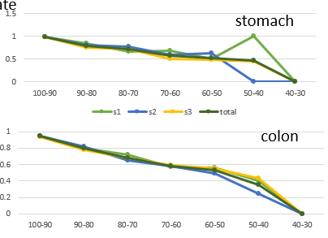
Patch level classification- selection strategy (4/29)
Update
stomach
colon
stomach | 100-90 | 90-80 | 80-70 | 70-60 | 60-50 | 50-40 | 40-30
s1 | 0.99297 | 0.84685 | 0.66667 | 0.68519 | 0.5 | 1 | 0
s2 | 0.99439 | 0.81982 | 0.78333 | 0.59574 | 0.63636 | 0 | 0
s3 | 0.98621 | 0.76142 | 0.72308 | 0.5 | 0.49074 | 0.45455 | 0
total | 0.99132 | 0.79952 | 0.72689 | 0.57073 | 0.52688 | 0.46667 | 0
stomach | 100-90 | 90-80 | 80-70 | 70-60 | 60-50 | 50-40 | 40-30
s1 | 5834 | 111 | 48 | 54 | 34 | 2 | 0
s2 | 6601 | 111 | 60 | 47 | 44 | 2 | 0
s3 | 5875 | 197 | 130 | 104 | 108 | 11 | 0
total | 18310 | 419 | 238 | 205 | 186 | 15 | 0 | 19373
colon | 100-90 | 90-80 | 80-70 | 70-60 | 60-50 | 50-40 | 40-30
s1 | 0.9439 | 0.80128 | 0.71733 | 0.57034 | 0.55932 | 0.4 | 0
s2 | 0.94972 | 0.82006 | 0.6456 | 0.57974 | 0.49189 | 0.25 | 0
s3 | 0.93458 | 0.77362 | 0.67905 | 0.59127 | 0.55 | 0.42857 | 0
total | 0.94274 | 0.79979 | 0.681 | 0.57997 | 0.53381 | 0.35 | 0
colon | 100-90 | 90-80 | 80-70 | 70-60 | 60-50 | 50-40 | 40-30
s1 | 6435 | 624 | 375 | 263 | 177 | 10 | 1
s2 | 7021 | 678 | 364 | 254 | 185 | 16 | 0
s3 | 6909 | 561 | 377 | 252 | 200 | 14 | 1
total | 20365 | 1863 | 1116 | 769 | 562 | 40 | 2 | 24717
*기존 슬라이드 데이터 모두 저장 및 획득 가능한지 확인 필요함
Notes:
따라서, 본 SeeDP의 업데이트에서 앞서서 각 불확실성 스코어에 따른 별도의 추가적 실험을 통해서 전략을 수립하는 것이 필요한 것으로 예상됨
특히 패치 분류기의 경우 앞선 모순된 시나리오의 조건을 모두 갖추기 때문에 실험이 더욱 요구됨

Slide 24

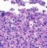
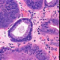
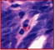


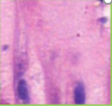
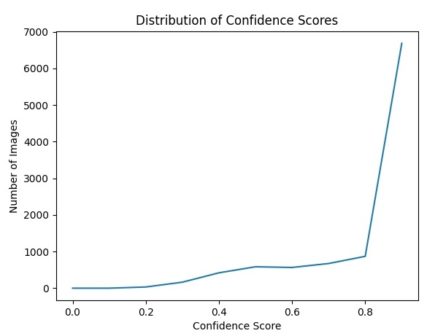
Patch level classification- selection strategy (5/20)
1) 스코어 영향 분석 :
모델의 confidence 값에 따른 샘플의 학습 효과 분석
스코어에 대한 학습 시 모델의 변화 형태 관찰
G1
Data split
Unlabeled pool (가정)
test
p1
….
p2
….
G2
p3
….
G3
….
…….
….
pn
….
Gn
Split Range
R5
: 범위 별로 수행
각 range 별 효과 확인
R1
R3
R4
R2
Notes:
1) 스코어 영향 분석 :
모델의 confidence 값에 따른 샘플의 학습 효과 분석
스코어에 대한 학습 시 모델의 변화 형태 관찰
데이터를 엔개의 pool로 분할 하고 이를 각 세대로 불리는 모델에 학습시킨디ㅏ
각 세대 G 모델은 이전 세대가 학습했던 모든 데이터와 pn에서 샘플림된 데이터를 학습한다
테스트 데이터는 별도로 수집한 데이터로 고정하며 이에 대해서 각 G 모델들이 생성하는 결과값을 확인하여 변화를 확인할수 있게 한다
또한, 각 범위 스플릭을 통해서 동일하게 수행하여 각 범위별 모델 성능의 변화를 관찰할수 있다.

Slide 25
Patch level classification- selection strategy (5/20)
1) 스코어 영향 분석 실험 : 주요 구간 요약
훈련 데이터 수 : 2k 고정
Range의 상한 제거
0,4,9=< 구간에서 가장 좋은 성능
RS의 경우 가장 낮은 성능
 | G1(2k) | G2 (2k) | G3 (2k) | G4 (2k) | G5 (2k)
>= 0.9 | 75.73 | 79.41 | 80.03 | 81.18 | 82.78
>= 0.4 | 75.73 | 78.46 | 79.15 | 81.46 | 83.03
>= 0 | 75.73 | 78.94 | 80.59 | 82.52 | 82.86
RS | 75.73 | 78.64 | 78.46 | 81.39 | 81.45
G 추가 실험을 확인하고 싶으나, 데이터 부족,,
해당 방식과 코드로 우선 patch 로 넘어갈 계획이며, 더 많은 G를 생성해서 실험이 필요할 것으로 보임
P를 슬라이드 별로 나누어야 할 필요도 있을 것으로 보임
Notes:
가장 좋은 성능의 구간들을 요약한 내용
G 추가 실험을 확인하고 싶으나, 데이터 부족,,
해당 방식과 코드로 우선 patch 로 넘어갈 계획이며, 더 많은 G를 생성해서 실험이 필요할 것으로 보임
P를 슬라이드 별로 나누어야 할 필요도 있을 것으로 보임

Slide 26
Patch level classification- selection strategy (6/9)
1) 스코어 영향 분석 실험 : 추가 실험 – G 증가 (cifar 10)
 | G1 | G2 | G3 | G4 | G5 | G6 | G7 | G8 | G9 | G10
>= 0.8 | 66.62 | 68.26 | 74.05 | 73.92 | 73.31 | 77.45 | 79.03 | 78.88 | 80.17 | 81.27
>= 0.4 | 66.62 | 69.4 | 72.31 | 73.56 | 76.05 | 77.02 | 77.5 | 78.83 | 79.41 | 82.06
random sampling | 66.62 | 66.32 | 73.65 | 73.82 | 75.15 | 74.92 | 76.61 | 78.15 | 78.51 | 78.49

Slide 27
Patch level classification- selection strategy (6/9)
1) 스코어 영향 분석 실험 : patch 분류기 실험
Patch | G1 | G2 | G3 | G4 | G5 | G6 | G7 | G8 | G9 | G10 | test
data | 2k | 2k | 2k | 2k | 2k | 2k | 2k | 2k | 2k | 2k | 26k
sampling | - | 0.5k | 0.5k | 0.5k | 0.5k | 0.5k | 0.5k | 0.5k | 0.5k | 0.5k | -
 | G1 | G2 | G3 | G4 | G5 | G6 | G7
>= 0.9 | 65.68 | 88.66 | 75.84 | 85.97 | 84.15 | 72.6 | 70.08
>= 0.8 | 65.68 | 68.19 | 77.26 | 65.36 | 84.06 | 79.4 | 75
>=0.7 | 65.68 | 70.41 | 68.98 | 79.33 | 74.9 | 69.56 | 65.43
>= 0.6 | 65.68 | 86.78 | 64.18 | 65.43 | 80.38 | 56.11 | 70.84
>= 0.5 | 65.68 | 50.8 | 55.53 | 71.14 | 64.9 | 56.05 | 57.22
>= 0.4 | 65.68 | 79.6 | 73.66 | 71.7 | 73.28 | 76.48 | 65.78
>= 0.3 | 65.68 | 75.75 | 80.14 | 88.73 | 73.05 | 75.91 | 64.96
>= 0.2 | 65.68 | 75.75 | 80.14 | 88.73 | 73.05 | 75.91 | 64.96
>= 0.1 | 65.68 | 75.75 | 80.14 | 88.73 | 73.05 | 75.91 | 64.96
>= 0 | 65.68 | 75.75 | 80.14 | 88.73 | 73.05 | 75.91 | 64.96
*재실험 필요 – G 증가 필요, sampling 감소
Resnet 18-> 50 densenet 201

Slide 28
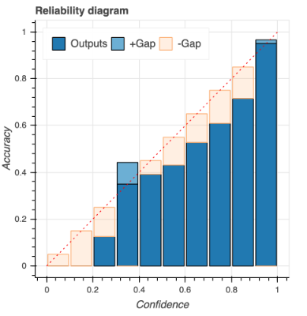
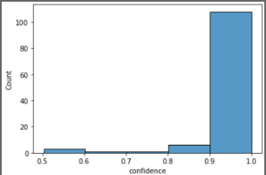
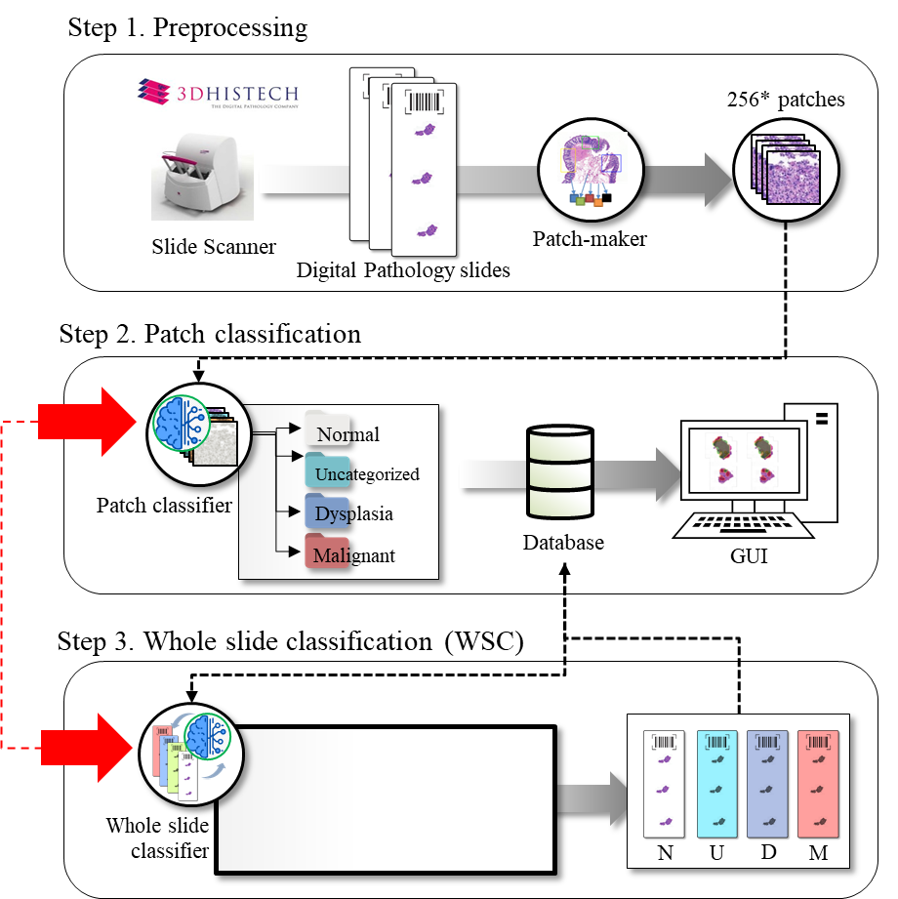

WSI 업데이트 전략 실험 (5/20)
1) 스코어 영향 분석
WSI 분류기에도 conf 값 범위별 실험을 진행함
g1 model train: 100
Pool size: 100
하지만, over-confidence 이슈 확인
Calibration을 위한 방안 필요
G1 model
(train: 100)
G2 Pool:
100개
대부분이 0.9이상의 conf 값을 가짐
Notes:
1) 스코어 영향 분석
WSI 분류기에도 conf 값 범위별 실험을 진행함
g1 model train: 100
Pool size: 100
하지만, over-confidence 이슈 확인
Calibration을 위한 방안 필요

Slide 29
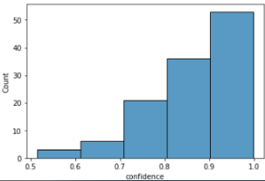
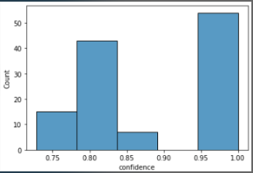
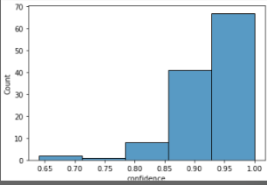
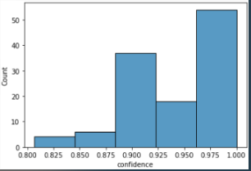
WSI 업데이트 전략 실험 (5/20)
Calibration
Label smoothing : [1,0,0]과 같은 하드 라벨링을 사용하지 않고 조금 더 유연한 레이블 활용
데이터 : 100장의 WSI 학습 / 테스트 100장
N
D
M
N: [1.0, 0.0 ,0.0]
D: [0.2, 0.8, 0.0]
M: [0.1, 0.1, 0.8]
Resnet: 0.815
densenet: 0.735
N
D
M
N: [1.0, 0.0 ,0.0]
D: [0.1, 0.9, 0.0]
M: [0.05, 0.05, 0.9]
resnet: 0.845
densenet : 0.86,
*label smoothing 값은 ‘박영진 논문에서 refer
Notes:
칼리브레이션을 위해서
라벨 스무딩을 실시함, 라벨 스무딩을 위한 구체적 스코어링은 박영진 박사과정의 논문에서 refer함

Slide 30
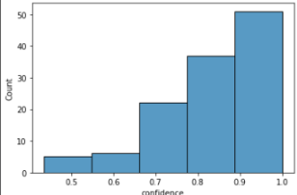

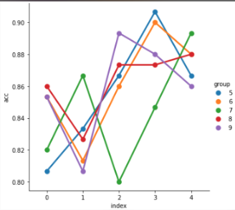
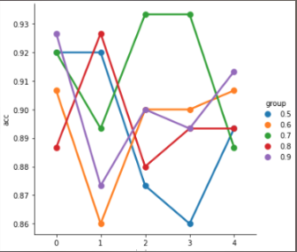
WSI 업데이트 전략 실험 (5/27)
파일럿 실험
Pool의 값을 100으로 한 경우 의미있는 데이터를 뽑는 것이 어려움
특정 구간에 몰리거나 샘플링이 어려움
 | G1 | G2 | G3 | G4 | G5 | G6 | test
data | 200 | 200 | 200 | 200 | 200 | 200 | 150
sampling | - | 50 | 50 | 50 | 50 | 50 | -
1차-2차 실험
Pool 값 200으로 변경
5개의 range 분류
구간 우선으로 샘플링
경향성 정보 파악이 어려움
추가적인 조건 변화 필요

Slide 31

WSI 업데이트 전략 실험
1)
Uncertainty scoring
High uncertain case
training scenario
현재 :
ResNet-patch classifier 기반으로 변경한 실험- Densenet 성능 영향 축소 목적
분류 | 소분류 | 사례
슬라이드 | FN | high confidence
 | FN | low confidence
 | FP | high confidence
 | FP | low confidence
 | TN | low confidence
 | TP | low confidence
2)
업데이트 시나리오
구성
영향 분석
*patch 실험을 기반으로 WSI 파트에 대한 sample selection 방법 추가
Notes:
1) 스코어 영향 분석 :
2) 업데이트 전략 분석 :
두가지 각 실험을 계획하고 있으며
업데이트 전략 분석의 경우 스코어 영향분석이 일부 정리되는데로 진행할 계획임
스코어 기반 실험의 경우 WSI 추출을 위한 낮은 conf 값의 WSI를 추출하는 것이 적합해 보이며, 적합한 threshold 값에 대한 정의를 위한 실험을 진행할 계획이며
업데이트 전략을 위한 영향 분석 실험도 실행이 필요함

Slide 32
Scanner system
System conception – Incremental learning

Slide 33
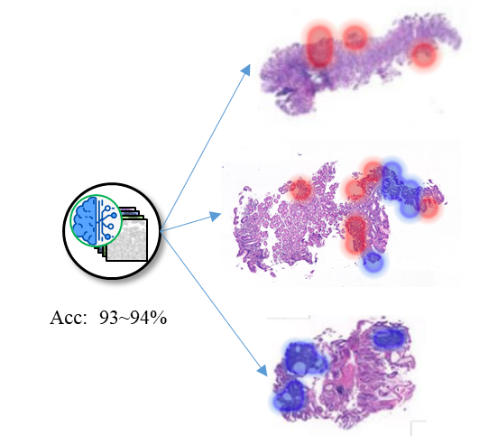
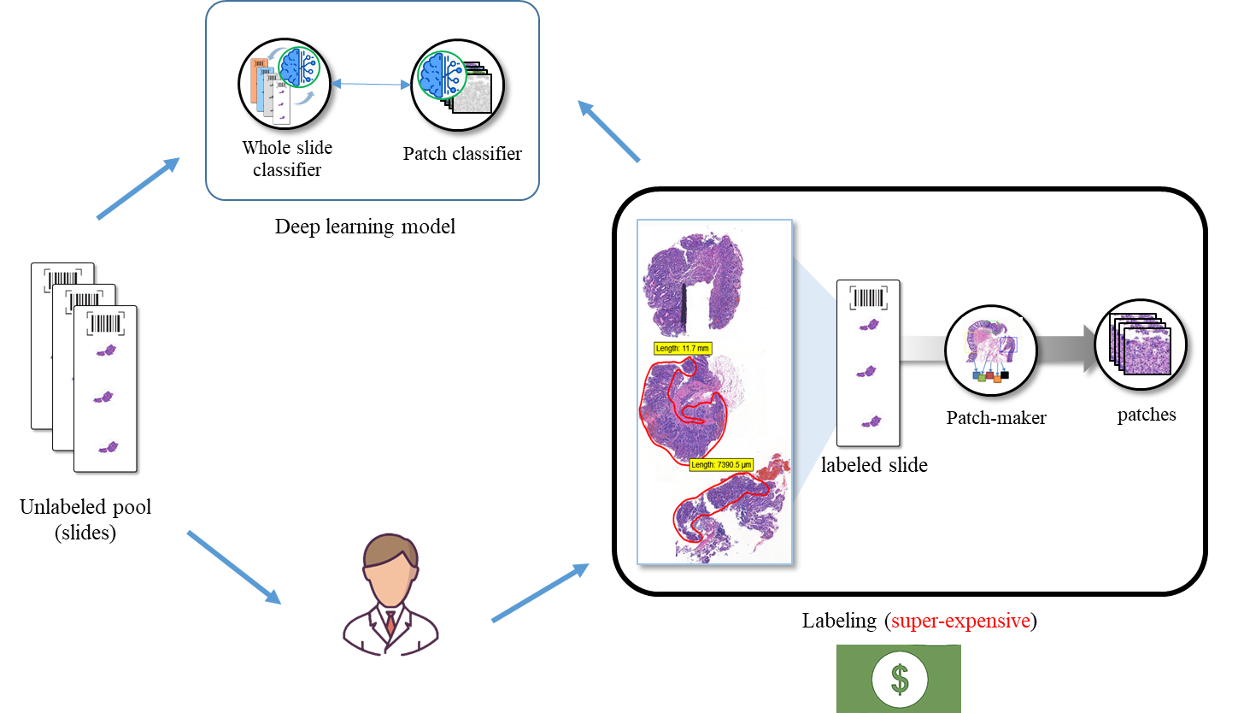
Incremental learning
SeeDP
Step 1. Supervised learning
Step 2. Active learning
Step 3. Incremental learning

Slide 34
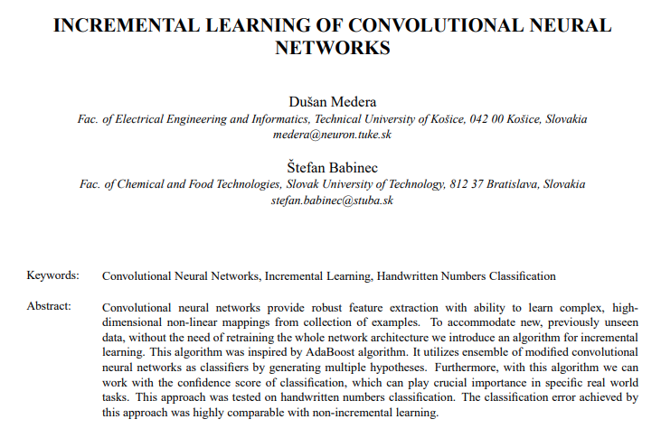
Incremental learning
Key paper

Slide 35
Scanner system
System conception – federated learning

Slide 36
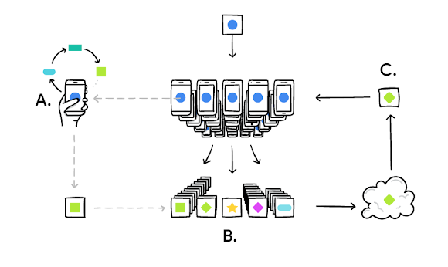
Federated learning
Federated learning: Federated learning refers to a decentralized form of learning
It is a technology in which multiple local clients and one central server work together to learn a global model in a situation where data is decentralized.
Federated learning can be useful because of these two advantages: improved data privacy and communication efficiency.
Federated learning allows learning without data leakage in situations where patient personal information such as clinical data in hospitals must be protected.

Slide 37

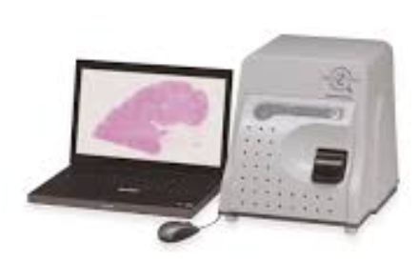
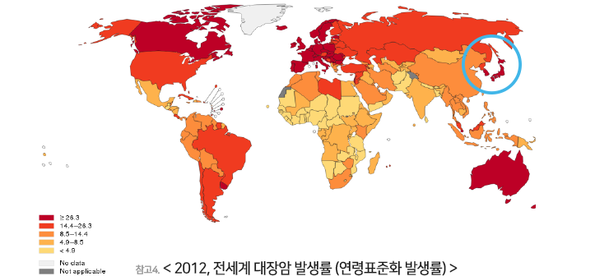
Federated learning
Using the concept of federated learning, it is possible to learn in a distributed form of data
Slide images are difficult to manage due to large capacity and can cause problems such as the burden of data storage and a high increase in learning time when collecting data centrally for learning

Slide 38
Scanner system
스캐너 시스템 전체 계획

Slide 39
시스템 계획 | 2022
 | 목표 | 3 | 4 | 5 | 6 | 7 | 8 | 9 | 10 | 11 | 12 | 1 | 2
1 | WSI 그래프 유사도 모듈 설계
2 | WSI 조직 그래프 인식 모듈 개발
3 | 조직 단위 분류기 모듈
4 | WSI 그래프 유사도 모듈 개발
5 | 작은 병변 조직 위치 인식 모듈 연구
6 | 작은 병변 조직 통합 시스템 및 실험
7 | 기존 모델과 앙상블 시스템 설계
8 | 앙상블 시스템 1차 적용 실험
9 | 시스템 피드백
작은 병변 분류 모듈
작은 병변 분류기 연구
시스템 구현
1 | 엑티브 러닝 시스템 설계
2 | DB 설계
3 | DB 구현
4 | UI 구성 요소 정의
5 | UI 구현 및 피드백
6 | 좌표 기반 패치 생성 모듈
7 | 이미지 추천 전략 설계
8 | patch 추천 방법론 실험
9 | WSI 추천 방법론 실험
10 | 업데이트 민감도 분석
11 | WSI 시스템 적용 설계
12 | WSI 시스템 1차 적용 실험
13 | 시스템 피드백
설계 및 운영 연구
Active learning system
모듈 설계 및 구현
시스템 구현

Slide 40
시스템 계획 | 2022
 | 목표 | 3 | 4 | 5 | 6 | 7 | 8 | 9 | 10 | 11 | 12 | 1 | 2
1 | Incremental learning system 설계
2 | 데이터 베이스 설계
3 | 데이터 베이스 구현
4 | 시스템 디자인 보완
5 | IL 알고리즘 설계 및 구현
6 | Patch-IL 구현 및 실험
7 | WSI-IL 구현 및 실험
8 | IL 시스템 적용 설계
9 | IL 적용 및 테스트
10 | 시스템 피드백
설계 및 운영 연구
Incremental learning system
모듈 설계 및 구현
시스템 구현

Slide 41
시스템 계획 | 2023
 | 목표 | 3 | 4 | 5 | 6 | 7 | 8 | 9 | 10 | 11 | 12 | 1 | 2
1 | Incremental learning system 설계
2 | 데이터 베이스 설계
3 | 데이터 베이스 구현
4 | 시스템 디자인 보완
5 | IL 알고리즘 설계 및 구현
6 | Patch-IL 구현 및 실험
7 | WSI-IL 구현 및 실험
8 | IL 시스템 적용 설계
9 | IL 적용 및 테스트
10 | 시스템 피드백
설계 및 운영 연구
Incremental learning system
모듈 설계 및 구현
시스템 구현
1 | Federated learning system 설계
2 | 데이터 베이스 설계
3 | 데이터 베이스 구현
4 | 시스템 디자인 보완
5 | FL 알고리즘 설계 및 구현
6 | Patch-FL 구현 및 실험
7 | WSI-FL 구현 및 실험
8 | IL 시스템 적용 설계
9 | IL 적용 및 테스트
10 | 시스템 피드백
설계 및 운영 연구
분산 학습 시스템
모듈 설계 및 구현
시스템 구현

